Slide 1
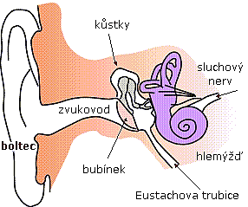
Lidské smysly - sluch
Sluch
je nejcitlivějším lidským smyslem
Jeho úkolem je vnímat zvuky vzniklé kmitáním pevných těles
Je citlivý na kmitání o frekvencích 16- 20 000 Hz
Ucho je tvořeno 3 oddíly:
Zevní ucho- tvořeno boltcem a zevním zvukovodem- úkolem je zachycovat a vést zvuky- od středního ucha odděleno bubínkem
Střední ucho- je uloženo v dutině spánkové kosti- tvořeno 3 kůstkami- kladívko, kovadlinka a třmínek- ne ně přenášeny vibrace bubínku, kůstky vibrace zesilují a přenášejí je do orgánů uložených ve vnitřním uchu
Vnitřní ucho- tvoří tzv. kostěnný labyrint

Slide 2
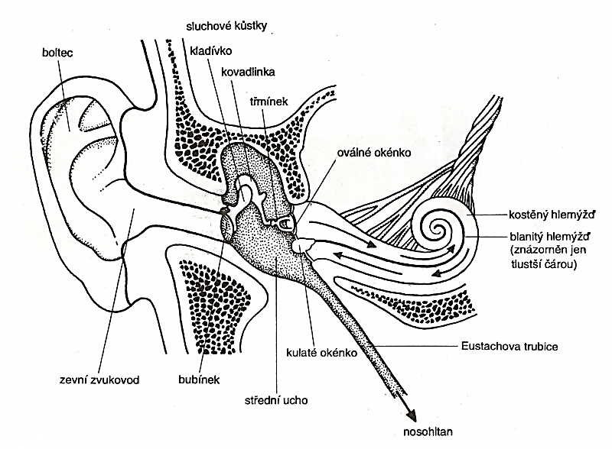
Lidské smysly - sluch
Vnitřní ucho- zde se nachází vlastní sluchové ústrojí. Je tvořeno tzv. kostěnným labyrintem s částmi:
a/ předsíň
b/kostěnný hlemýžď- vyplněný perilymfou
c/ blanitý hlemýžď- vyplněný endolymfou- zde se nachází sluchový orgán- tzv. Cortiho ústrojí-, obsahující speciální vláskové buňky.
V předsíňové části 2 okénka:
oválné- zde nasedá třmínek+ kulaté- uzavřené blankou.
Jak vzniká sluchový vjem?
Zvuk rozkmitá bubínek, jeho kmity jsou přes kladívko, třmínek a kovadlinku přeneseny na oválné okénko. Dojde k rozkmitání tekutin (perilymfa, endolymfa), které podráždí vláskové buňky Cortiho orgánu. Sluchový vzruch je veden sluchovým nervem do sluchového kortexu- místo ve spánkovém laloku, kde dojde k dešifrování zvuku a vzniku zvukového vjemu

Slide 3
Rovnovážné ústrojí
Součástí vnitřního ucha je také rovnovážné (statokinetické) ústrojí. Jeho funkcí je informovat mozek o poloze a pohybu hlavy (těla) a následně s pomocí mozečku udržet rovnováhu.
Statokinetické ústrojí:
Statické čidlo- vnímá polohu hlavy- je tvořeno vláskovými buňkami v gelovém obalu- při změně polohy hlavy jsou tyto vlásky drážděny přesýpávajícími se krystalky uhličitanu vápenatého tzv. otolity
Kinetické čidlo- vnímá pohyby hlavy- nachází se v půlkruhovitých kanálcích. Také v nich jsou vláskovité buňky drážděné při pohybu přelévající se endolymfou.

Slide 4
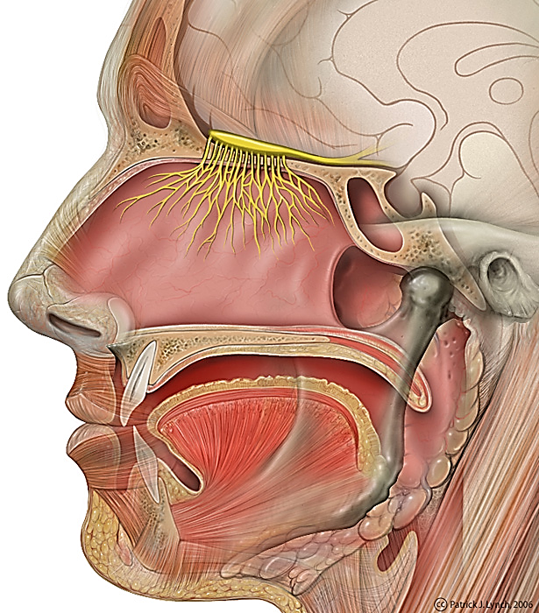
Lidské smysly- čich
Čichové ústrojí je tzv. chemoreceptorem- tzn. zaznamenává přítomnost chemických látek v plynném skupenství
Je tvořeno čichovým epitelem, který se nachází na spodní straně čichové kosti (cca 2,5 cm X 2,5 cm)
Vdechnutý plyn se rozpouští v tekutině na povrchu žlázového epitelu, tento roztok pak dráždí chemoreceptory čichového epitelu
Čichový nerv vede vzruch do různých částí mozku- např. do hypothalamu (ten vyvolává slzení či kýchání při vdechnutí dráždivých látek) nebo do limbického systému- sídla emocí- pozitivní reakce na vůně, negativní na zápachy)

Slide 5
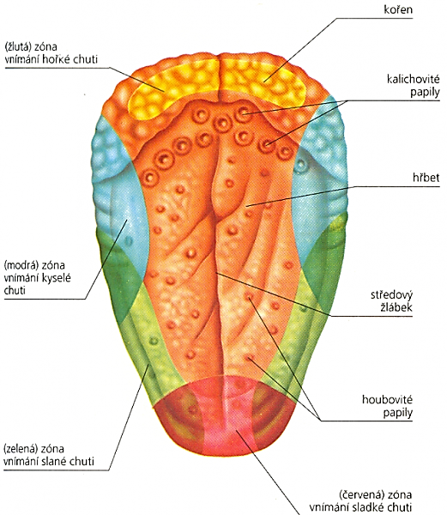
Lidské smysly- chuť
Původním významem chuťového ústrojí bylo prozkoumávat potravu a vyhnout se tak pozření nebezpečných poživatin- zkažených nebo otrávených.
Také chuťové ústrojí je chemoreceptorem
Vnímá chemické složení látek ve vodním roztoku (sliny)
Základem jsou chuťové pohárky- malá tělíska nálevkovitého tvaru umístěná na povrchu jazyka
Člověk jejich pomocí vnímá 4 různé chuti- sladkou, kyselou, slanou a hořkou
Chuť potravy vzniká kombinací těchto 4 základních chutí
Chuťový vjem spouští reflexivně vylučování slin do úst, žaludeční a pankreatické šťávy do dvanácterníku.

